Slide 1
KI UseCase Evaluator
Wann bringt KI am meisten Nutzen?
NoSQL-Projekt · MongoDB · Node.js
KI sinnvoll
KI als Assistenz
Klassisch
Manuell
Unklar
Die fünf möglichen Empfehlungen der Anwendung
Notes:
Person 1 · ca. 0:20 Min.
Begrüssung, Thema nennen, Leitfrage ankündigen: Wann bringt KI mehr Nutzen als eine klassische, regelbasierte oder manuelle Lösung? Die fünf Farben unten sind die fünf möglichen Empfehlungen – sie ziehen sich durch die ganze Präsentation.

Slide 2



Problem und Ziel
Viele KI-Ideen, aber nicht jede lohnt sich
LEITFRAGE
Der Hype ersetzt keine Wirtschaftlichkeitsrechnung.
Unter welchen Bedingungen erzeugt KI einen grösseren Nutzen als eine klassische, regelbasierte oder manuelle Lösung?
Regeln sind oft besser
Günstiger, zuverlässiger, erklärbarer.
Fehler können teuer sein
Bei hohem Risiko darf KI nicht allein entscheiden.
Ziel: erfassen → transparent bewerten → begründet empfehlen → auswerten
Notes:
Person 1 · ca. 1:00 Min.
Problem: Firmen sammeln viele KI-Ideen, aber nicht jede lohnt sich. Drei typische Fehler: KI wo Regeln reichen, KI bei zu wenigen Fällen, vollautomatische KI bei hohem Risiko.
Ziel: Anwendung, die Fälle erfasst, nach transparenten Kriterien bewertet, eine begründete Empfehlung gibt und fallübergreifend auswertbar macht.
Besonders betonen: Die Bewertung ist regelbasiert und erklärbar – genau das, was KI selbst nicht gut kann.

Slide 3

Kriterienkatalog für sinnvollen KI-Einsatz
Gewicht der Kriterien im KI-Nutzwert
KI-NUTZWERT 0–100
gewichtete Summe der 7 Teilscores × KI-Bedarf-Faktor
Transparent und testbar
Jeder Teilscore ist in der App sichtbar. Die Gewichte sind Annahmen, keine Naturgesetze.
Notes:
Person 1 · ca. 1:15 Min.
Sieben Kriterien, jedes beantwortet eine Frage. Gewichte: KI-Bedarf 25 %, Datenreife 20 %, Fehlertoleranz 15 %, Rest je 10 %.
KI-Bedarf = lassen sich Regeln formulieren? (Regelkomplexität, Variabilität, Datenstruktur). Daten = genug und gut? Fehlertoleranz = wie schlimm ist ein Fehler?
Der KI-Nutzwert (0–100) ist die gewichtete Summe, skaliert mit dem KI-Bedarf: Wenn Regeln reichen, ist der ZUSÄTZLICHE Nutzen von KI klein.
Ehrlich sagen: Das macht den Nutzen transparent und nachvollziehbar, nicht objektiv richtig – die Gewichte sind Annahmen (kommt in der Reflexion wieder).

Slide 4
Von den Kriterien zur Empfehlung
Pflichtangabe oder Daten fehlen
→
Entscheidung noch nicht möglich
1
Weniger als 50 Fälle pro Monat
→
Manuelle Bearbeitung
2
Regeln reichen aus (KI-Bedarf < 40)
→
Klassische Lösung
3
Hohes Risiko, niedrige Fehlertoleranz oder sensible Daten
→
KI als Assistenz (Human in the Loop)
4
KI-Nutzwert ≥ 60 ohne Einschränkung
→
KI sinnvoll
5
Reihenfolge = Priorität · deterministisch und testbar · ein Sprachmodell formuliert höchstens den Begründungstext
Notes:
Person 2 · ca. 1:00 Min.
Von oben nach unten: die erste zutreffende Regel gewinnt.
1) Pflichtangaben fehlen oder keine Daten → Entscheidung noch nicht möglich. Das ist eine eigene, ehrliche Antwort statt Raten.
2) Unter 50 Fällen pro Monat → manuell, Automatisierung lohnt sich nicht.
3) Regeln reichen aus (KI-Bedarf unter 40) → klassische Lösung.
4) Hohes Risiko, niedrige Fehlertoleranz oder sensible Daten → KI nur als Assistenz, der Mensch entscheidet (Human in the Loop).
5) Sonst: Nutzwert ab 60 → KI sinnvoll, darunter Assistenz.
Besonders betonen: Deterministisch, gleiche Eingabe = gleiche Empfehlung. Ein Sprachmodell formuliert optional nur den Begründungstext und ändert nie die Empfehlung. So sieht man, was KI übernehmen soll (formulieren) und was nicht (entscheiden).

Slide 5



NoSQL-Datenmodell
usecases · 1 Dokument pro Use Case
Einbetten statt Joins
titel · branche · problemtyp · risiko · tags[ ]
Wird immer zusammen gelesen; ein Dokument = atomar.
kriterien { }
geschaeftswert { }
Volumen, Datenverfügbarkeit, Regelkomplexität, Fehlertoleranz …
Nutzen, Aufwand, Zeit- und Kostenersparnis
null heisst «unbekannt»
Fehlende Daten sind Teil der Fachlogik.
loesungsansaetze [ ]
bewertung { } berechnet
Manuell · Regel · KI · Hybrid mit Kosten und Genauigkeit
Empfehlung, Nutzwert, Teilscores, Begründung
Bewertung gespeichert
Computed Pattern: indexierbar und schnell aggregierbar.
Notes:
Person 2 · ca. 1:30 Min. (Kernfolie – 25 % der Bewertung)
Eine Collection usecases, ein Dokument pro Use Case. Darin eingebettet: kriterien (objektive Merkmale), geschaeftswert (Teamschätzung), loesungsansaetze (Array mit 2–4 Alternativen) und bewertung (berechnet).
Begründung Einbetten statt Referenzieren: Alles gehört zu genau einem Use Case, wird immer zusammen gelesen, nie unabhängig abgefragt. Keine Joins nötig, Lesen und Schreiben ist atomar. Das Array ist klein und begrenzt, also kein Risiko für die 16-MB-Grenze; mit $unwind kann man trotzdem über alle Ansätze auswerten.
null = unbekannt ist Teil der Fachlogik: fehlende Angaben führen zur Empfehlung «noch nicht möglich». Flexibles Schema, kein NULL-Chaos wie in Tabellen.
Computed Pattern: Die Bewertung wird serverseitig berechnet und mitgespeichert. Dadurch sind Filter und Aggregationen schnell und indexierbar. Mit Versionsnummer, kann für alle Fälle neu berechnet werden. Der Client kann die Bewertung nicht fälschen.
Verworfene Alternative nennen: eigene Collection für Lösungsansätze – sinnvoll nur bei Wiederverwendung oder sehr vielen Einträgen.

Slide 6
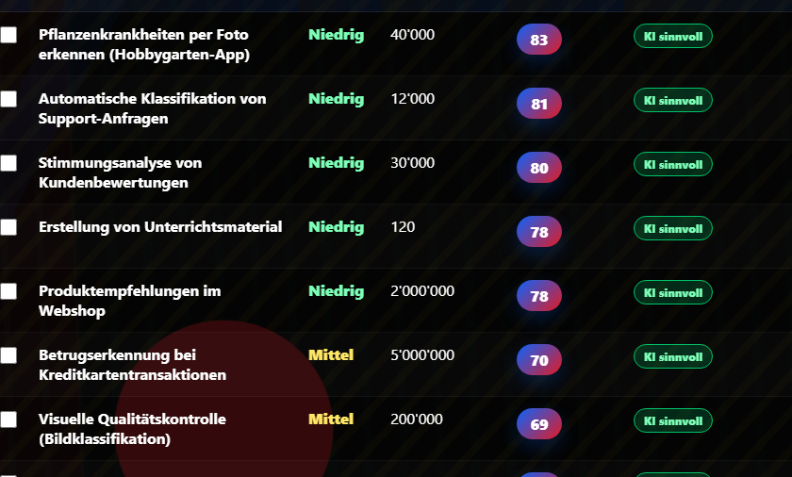
Beispieldatensatz: 48 Use Cases
Empfehlungen im Datensatz
48
10
8
Use Cases
Branchen
Problemtypen
Notes:
Person 2 · ca. 0:40 Min.
48 Use Cases aus 10 Branchen und 8 Problemtypen, darunter alle Beispiele aus der Aufgabe (Support-Klassifikation, Berichte zusammenfassen, Sensor-Anomalien, Produktempfehlungen, Kundenfragen, Maschinenausfälle, Unterrichtsmaterial, Geschäftsregeln).
Bewusst gemischt: klare KI-Fälle, klare Regel-Fälle, Grenzfälle, zu wenig Volumen, fehlende Daten und kreative Fälle (Lawinengefahr für Bergbahnen, Pflanzenkrankheiten per Foto).
Verteilung: 13 KI sinnvoll, 15 Assistenz, 10 klassisch, 5 manuell, 5 unklar.
Ehrlich sagen: Die Werte sind von uns geschätzt, keine Messdaten. Die Auswertungen zeigen daher die Konsequenzen unseres Modells, keine Marktstatistik.

Slide 7
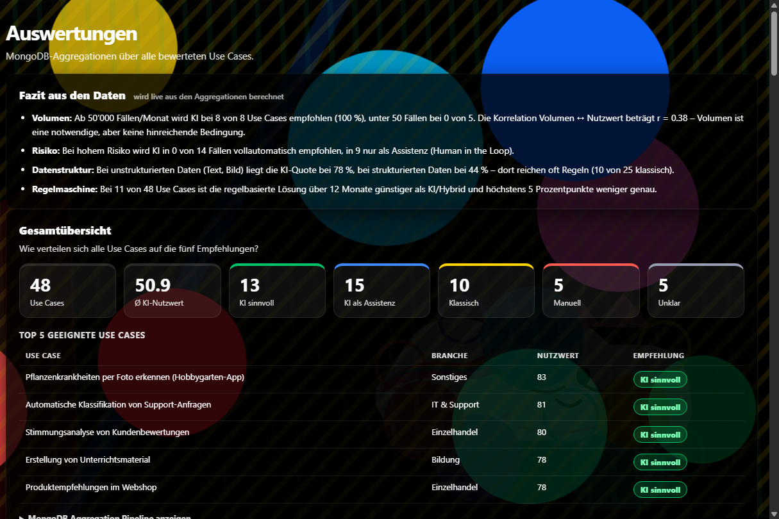
Aggregation Pipelines
volumen
Ab welchem Volumen wird KI empfohlen?
$bucket
korrelation
Hängen Datenmenge und Nutzwert zusammen?
$log10 · $group · $sqrt
risiko
Wo nur Assistenz? (Risiko, Fehlertoleranz)
$group · $cond · $indexOfArray
regelmaschine
Wo ist eine Regelmaschine günstiger?
$map · $filter · $min · $expr
amortisation
Wann lohnt sich Automatisierung?
$unwind · $bucket
r = 0.38
aehnlich
Welche Use Cases sind ähnlich?
$setIntersection · $cond · $abs
Korrelation Datenmenge ↔ Nutzwert, komplett in MongoDB berechnet
13 Pipelines insgesamt, in der App mit JSON einsehbar
Notes:
Person 3 · ca. 1:15 Min. (Abfragen/Aggregationen/Indizes zusammen 25 %)
Insgesamt 13 Pipelines, jede ist in der App mit ihrem JSON einsehbar. Nicht alle vorlesen – drei herausgreifen und erklären.
$bucket (volumen): gruppiert Fälle nach Fallvolumen und zeigt KI-Quote pro Klasse.
Korrelation: Pearson-r Datenmenge gegen Nutzwert wird komplett in MongoDB berechnet ($log10, $group mit Summen, $sqrt) – ohne Daten in die App zu laden. Ergebnis r = 0.38.
regelmaschine: $map, $filter, $min berechnen die 12-Monats-Kosten je Ansatz und finden Fälle, in denen Regeln günstiger sind.
Die Ähnlichkeitssuche ist ebenfalls eine Aggregation (Score aus Branche, Problemtyp, gemeinsamen Tags und Nähe der Merkmale).
Rechts: Ansicht Auswertungen mit dem «Fazit aus den Daten», das live aus den Pipelines berechnet wird.

Slide 8
Indexierungsstrategie
Index | Wofür
branche + problemtyp + nutzwert↓ | Filter und Sortierung (ESR)
risiko + empfehlung | Risiko-Auswertungen, Filter
nutzwert↓ | Rangliste, Top-N
fallvolumen | Bereichsabfragen, $bucket
tags (multikey) | Tag-Suche, Ähnlichkeit
Volltext (de) | Relevanzsuche (Titel > Tags)
5 von 5
typischen Abfragen nutzen per explain einen Index-Scan
Bewusst nicht indexiert
Teilscores und Einzelfelder: Jeder Index kostet Schreibleistung und Speicher.
Notes:
Person 3 · ca. 1:00 Min.
Sechs Indizes, jeder für eine konkrete Abfrage.
Compound-Index branche + problemtyp + nutzwert: nach der ESR-Regel (Equality, Equality, Sort), bedient Filter und Sortierung ohne In-Memory-Sort.
risiko + empfehlung: Risiko-Auswertungen und Filter. nutzwert absteigend: Rangliste. Fallvolumen: Bereichsabfragen und Buckets. tags: Multikey für Tag-Suche und Ähnlichkeit. Volltext: Titel 10, Tags 5, Beschreibung 1, deutsches Stemming.
Bewusst NICHT indexiert: Teilscores (werden nur angezeigt), titel/beschreibung einzeln (Textindex deckt es ab). Jeder Index kostet Schreibleistung und Speicher.
Beleg: explain("executionStats") – alle fünf typischen Abfragen nutzen einen Index-Scan, in der App unter Auswertungen sichtbar, zusätzlich als automatischer Test.
Ehrlich: Bei 48 Dokumenten würde MongoDB bei unselektiven Filtern auch einen Collection-Scan wählen; der Nutzen zeigt sich bei grösseren Beständen.

Slide 9
Tests: geeignete und ungeeignete Fälle
41 Tests
Support-Anfragen klassifizieren
KI sinnvoll
12’000 Fälle, Text, fehlertolerant
Unit-Tests und Integration gegen echte MongoDB
Diagnose-Unterstützung Radiologie
Assistenz
Risiko hoch, Fehler nicht tolerierbar
Passwort-Reset automatisieren
Klassisch
Eindeutige Regeln, strukturiert
Robustheit
Jedes Gewicht um die Hälfte rauf oder runter: mindestens 95 Prozent der Empfehlungen bleiben gleich.
Seltene Krankheiten abgleichen
Manuell
Nur 15 Fälle pro Monat
Kundenabwanderung vorhersagen
Unklar
Fehlertoleranz nicht geklärt
Notes:
Person 4 · ca. 0:50 Min. (Funktionalität und Tests 15 %)
41 automatische Tests: Unit-Tests für die Bewertung ohne Datenbank und Integrationstests gegen eine echte MongoDB (separate Testdatenbank).
Geeignete UND ungeeignete Fälle: Support-Klassifikation → KI sinnvoll; Radiologie → nur Assistenz; Passwort-Reset → klassisch; seltene Krankheiten mit 15 Fällen → manuell; Churn ohne Fehlertoleranz-Angabe → unklar. Grenzwert 49 vs. 50 Fälle ist getestet.
Besonders betonen: Sensitivitätstest. Wir ändern jedes Gewicht um ±50 %, und mindestens 95 % der Empfehlungen bleiben gleich. Die harten Regeln dominieren; die eigentliche Subjektivität liegt in den Schwellenwerten und den Eingabeschätzungen.
Weitere Tests: Schutz vor gefälschter Bewertung (Mass Assignment), Validierung liefert 400 statt 500, alle Pipelines liefern Daten, Index-Nutzung, Migration alter Daten.
Nicht automatisiert getestet: Frontend (manuell geprüft) und die LLM-Anbindung.

Slide 10
Was die Auswertungen zeigen
Datenmenge und Nutzen
Human in the Loop
Regelmaschine
0 → 8 von 8
0 von 14
11 von 48
Unter 50 Fällen/Monat nie KI, ab 50’000 immer. Korrelation nur r = 0.38: Volumen ist notwendig, nicht hinreichend.
Fälle mit hohem Risiko werden nie vollautomatisch empfohlen, 9 davon als Assistenz.
Über 12 Monate günstiger als KI bei ähnlicher Genauigkeit, v. a. bei strukturierten Daten.
Unstrukturierte Daten (Text, Bild): 78 % KI-Quote · strukturierte Daten: 44 %
Notes:
Person 4 · ca. 1:30 Min. (wir haben drei Forschungsfragen gewählt)
Frage 1 – Datenmenge: Unter 50 Fällen pro Monat nie KI (0 von 5), ab 50’000 immer (8 von 8). Aber die Korrelation ist nur r = 0.38: Volumen ist notwendig, aber nicht hinreichend.
Frage 2 – Human in the Loop: Bei hohem Risiko wird KI in 0 von 14 Fällen vollautomatisch empfohlen, in 9 Fällen als Assistenz. Beispiele mit hohem Nutzen und hohem Risiko: Radiologie-Zweitmeinung, Arztbriefe, Freitext-Korrektur.
Frage 3 – Regelmaschine: Bei 11 von 48 Fällen ist die Regel-Lösung über 12 Monate günstiger als KI oder Hybrid und höchstens 5 Prozentpunkte weniger genau, z. B. Routenoptimierung, Rechnungsprüfung, Medikamenten-Wechselwirkungen.
Zusatz: Bei unstrukturierten Daten (Text, Bild) liegt die KI-Quote bei 78 %, bei strukturierten bei 44 %.
Hinweis: Zahlen stammen aus unserem geschätzten Datensatz und sind live in der Ansicht Auswertungen sichtbar.

Slide 11
Antwort: KI lohnt sich, wenn …
1
2
3
4
Regeln nicht reichen
Daten vorhanden sind
das Volumen gross ist
Fehler tragbar sind
Text, Bild, hohe Variabilität
Genug Material in brauchbarer Qualität
Einige hundert bis tausend Fälle pro Monat
Oder ein Mensch fängt sie ab
Sonst: Klassische Lösung
Sonst: Daten erheben
Sonst: Manuell
Sonst: Nur Assistenz
KI formuliert, Regeln entscheiden, Menschen tragen die Verantwortung.
Notes:
Person 4 · ca. 0:45 Min. (Kernantwort – langsam sprechen)
KI erzeugt dann den grössten Nutzen, wenn vier Bedingungen zusammenkommen:
1) Regeln reichen nicht – meist unstrukturierte Daten oder stark variierende Eingaben.
2) Genügend Daten in brauchbarer Qualität sind vorhanden.
3) Das Volumen ist gross genug, dass sich der Einmalaufwand amortisiert – grob ab einigen hundert, klar ab einigen tausend Fällen pro Monat.
4) Fehler sind tolerierbar oder ein Mensch fängt sie ab.
Unten auf jeder Karte steht, was passiert, wenn die Bedingung fehlt: Regeln reichen → klassisch; keine Daten → erst Daten erheben; zu wenig Volumen → manuell; Fehler nicht tolerierbar → nur Assistenz.
Schlusssatz: «KI formuliert, Regeln entscheiden, und Menschen tragen die Verantwortung.»

Slide 12



Reflexion: Wo hat KI geholfen?
Wo KI geholfen hat
Wo Korrektur nötig war
Grenzen unseres Modells
Claude Code: Lücken gegen die Kriterien finden
Schema, Routen und Tests schreiben
Aggregation-Syntax und Doku
Erste Formel unplausibel: Passwort-Reset mit Nutzwert 66
Hochrisiko doppelt bestraft
Aufgefallen durch Prüfen und Tests
Daten sind geschätzt
Daten und Modell aus gleicher Quelle
Schwellen wirken stärker als Gewichte
Wir setzen KI nicht als Entscheider ein, sondern für den Begründungstext.
Notes:
Person 4 (mit allen) · ca. 1:15 Min. (Reflexion 15 %)
Diese Folie enthält die belegbaren Punkte aus der Arbeit mit Claude Code. ERGÄNZT mündlich je ein persönliches Beispiel pro Person: Welche KI habt ihr für die ursprüngliche App benutzt (Code, Design, Idee), was war gut, was musstet ihr korrigieren?
Wo KI geholfen hat: Lückenanalyse gegen die Bewertungskriterien, Boilerplate (Schema, Routen, Tests), Aggregation-Syntax, konsistente Dokumentation.
Wo Korrektur nötig war: Die erste Bewertungsformel war unplausibel. Passwort-Reset bekam einen KI-Nutzwert von 66 und war trotzdem «klassisch»; Hochrisiko-Fälle wie Triage fielen auf «manuell», weil das Risiko doppelt bestraft wurde. Das fiel erst beim Durchsehen der berechneten Verteilung auf; ein Test deckte zusätzlich auf, dass sich zwei Korrekturen aufhoben.
Grenzen: Daten sind geschätzt; Beispieldaten und Modell stammen aus derselben Quelle (Zirkularität); die Tests prüfen Konsistenz, nicht externe Gültigkeit; die Gewichte beeinflussen das Ergebnis kaum, die Schwellenwerte schon.
Kernbotschaft: Wir haben KI bewusst nicht als Entscheider eingesetzt, sondern nur für den Begründungstext. Das ist die Antwort auf «welche Aufgaben soll KI übernehmen».

Slide 13
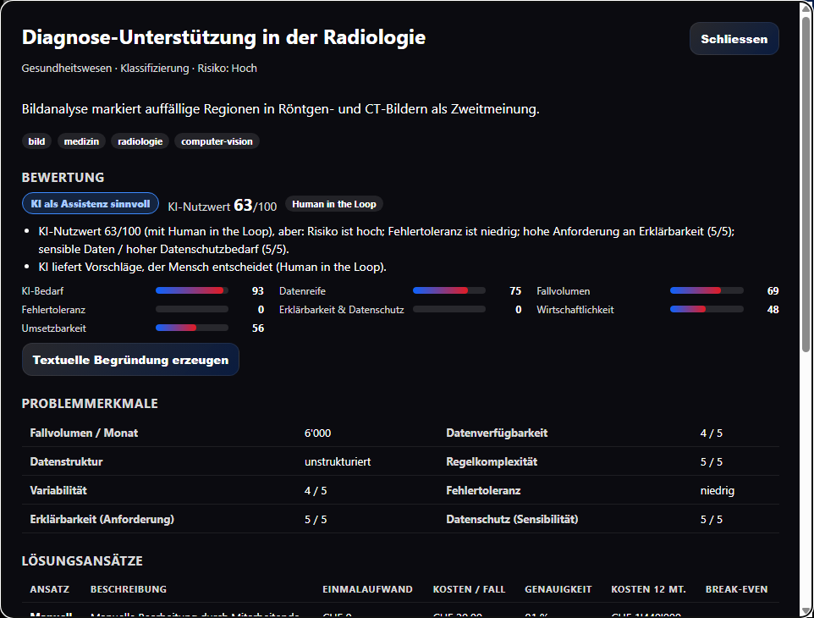
Live-Demo des Prototyps
Erfassen
1
Live-Bewertung ändert sich beim Tippen
Lücken zeigen
2
Fehlende Daten → «noch nicht möglich»
Fehlertoleranz drehen
3
KI sinnvoll springt auf Assistenz
Detail und Vergleich
4
Begründung, Kosten, ähnliche Fälle
Notes:
Person 3 · ca. 2:00 Min. LIVE-DEMO (Server vorher starten: npm run seed:reset, npm start).
Schritt 1: Neuen Use Case erfassen. Die Live-Bewertung unter dem Formular ändert sich beim Tippen. Zeigen: leer = «Entscheidung noch nicht möglich», mit Fehlende-Angaben-Liste.
Schritt 2: Werte ausfüllen (z. B. 12000 Fälle, unstrukturiert, Fehlertoleranz hoch) → KI sinnvoll. Dann Fehlertoleranz auf niedrig → springt auf Assistenz. Das ist der Aha-Moment.
Schritt 3: In der Liste «Diagnose-Unterstützung in der Radiologie» öffnen: Begründung, Teilscores, Lösungsansätze mit 12-Monats-Kosten und Break-even, ähnliche Use Cases.
Schritt 4 (wenn Zeit): Zwei Fälle vergleichen, z. B. Passwort-Reset (klassisch) und Chatbot (KI).
Falls die Demo ausfällt: dieser Screenshot reicht als Backup.

Slide 14
Fragen und Diskussion
Live-Demo, Pipelines und Code zeigen wir gerne im Detail.
KI sinnvoll
KI als Assistenz
Klassisch
Manuell
Unklar
Notes:
Alle · ca. 0:15 Min.
Kurz danken, Fragen einladen. Mögliche Fragen: Warum eingebettet statt referenziert? Warum sind die Gewichte so? Wie objektiv ist die Bewertung? Was würde sich bei echten Daten ändern? Was ist mit dem Datenschutz beim LLM? (Antworten siehe docs/VORTRAGSSKRIPT.md.)

